Slide 1
Изображения – виды, разрезы

Slide 2
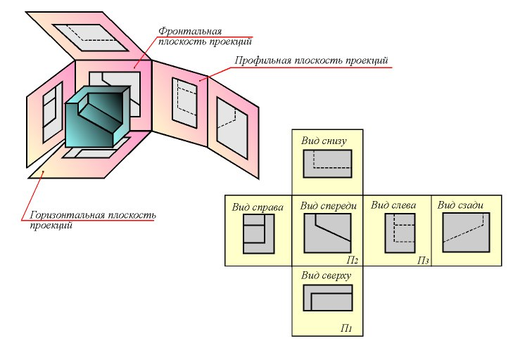
Основные виды

Slide 3
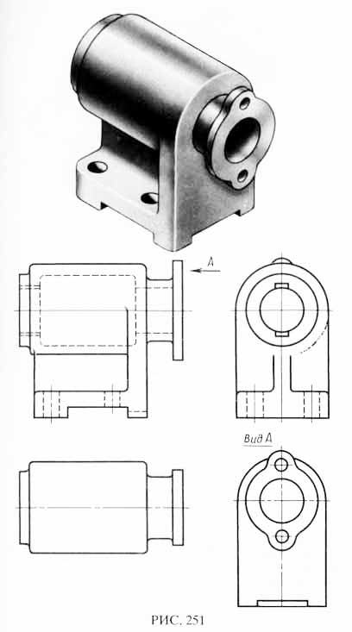
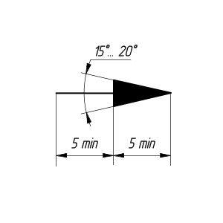
Если на чертеже нет места для располо­жения в проекционной связи какого-либо основного вида, его располагают на свободном месте чертежа, сделав над ним надпись типа «А». Надпись располагается над изображе­нием горизонтально и обозначает, что это вид в направлении «А». Направление взгляда указывается стрелкой на основном изображе­нии.

Slide 4
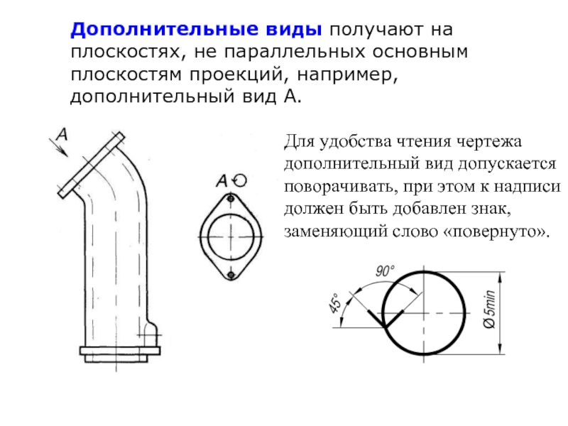

Slide 5
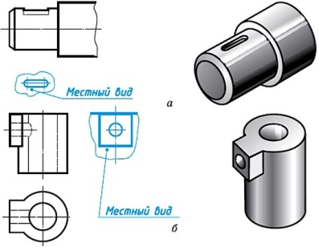
Местный вид – изображение отдельного, ограниченного места поверхности предмета.

Slide 6
Разрез – изображение предмета, полученное при мысленном рассечении его одной или несколькими секущими плоскостями.
При этом часть предмета, расположенная между наблюдателем и секущей плоскостью, мысленно удаляется, а на плоскости проекции изображается то, что получается в секущей плоскости и что расположено за ней.
Разрез

Slide 7
Простой разрез выполнен одной секущей плоскостью
Простые разрезы делятся на:
1. горизонтальные
2. вертикальные: фронтальные, профильные
3. наклонные
4. местные

Slide 8
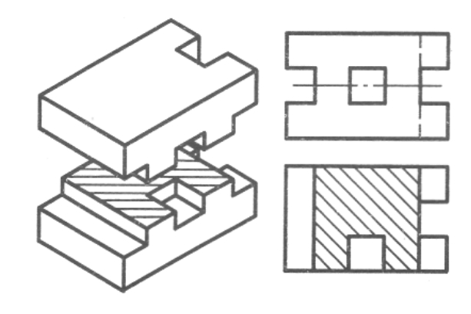
1. Горизонтальный разрез
секущая плоскость расположена параллельно горизонтальной плоскости проекций

Slide 9
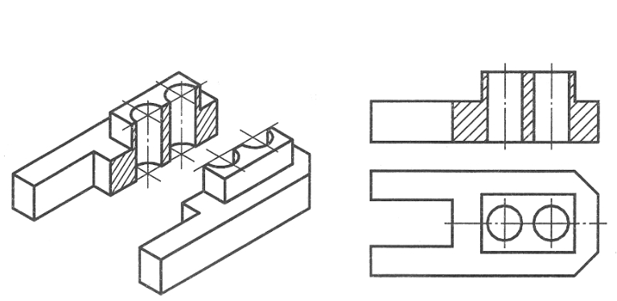
2. Вертикальный разрез
2.1 Фронтальный разрез
секущая плоскость расположена параллельно фронтальной плоскости проекций

Slide 10
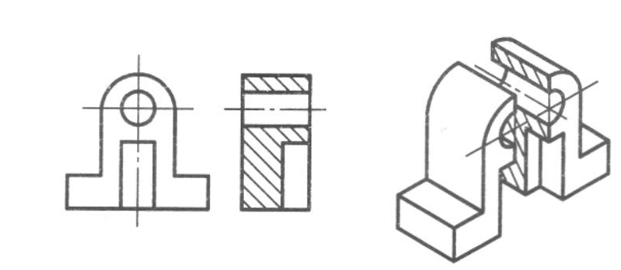
2. Вертикальный разрез
2.2 Профильный разрез
секущая плоскость расположена параллельно профильной плоскости проекций

Slide 11
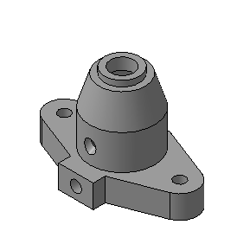
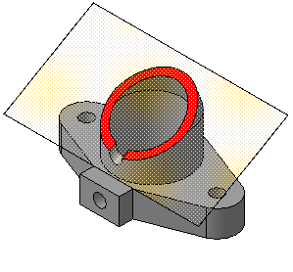
3. Наклонный разрез разрез, выполненный плоскостью, расположенной под углом, отличным от прямого, к горизонтальной плоскости проекций

Slide 12
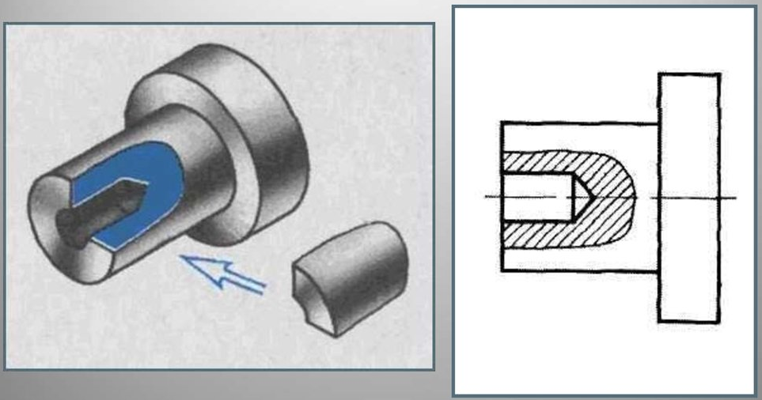
4. Местный разрез
разрез, служащий для выяснения устройства детали лишь в отдельном, ограниченном месте.

Slide 13
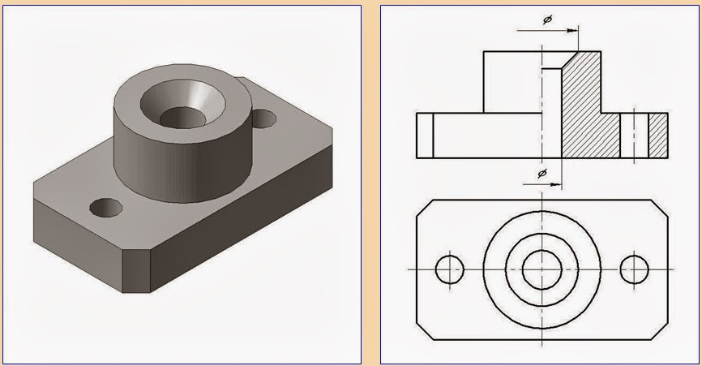
Если вид и разрез представляют собой симметричные фигуры, то рекомендуется соединить половину вида и половину разреза, разделяя их штрихпунктирной тонкой линией, являющейся осью симметрии. Часть разреза располагают справа или снизу от оси симметрии. Линии невидимого контура на виде не показывают.
Соединение вида и разреза

Slide 14
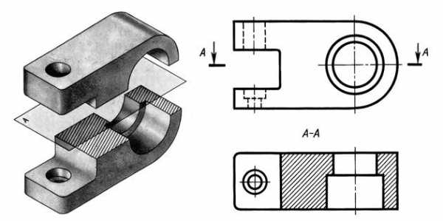
Обозначение разрезов

Slide 15
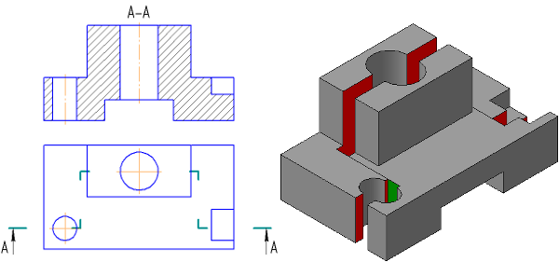
Сложные разрезы
1. Ступенчатый разрез это разрез, где секущие плоскости располагаются парал­лельно друг другу.

Slide 16
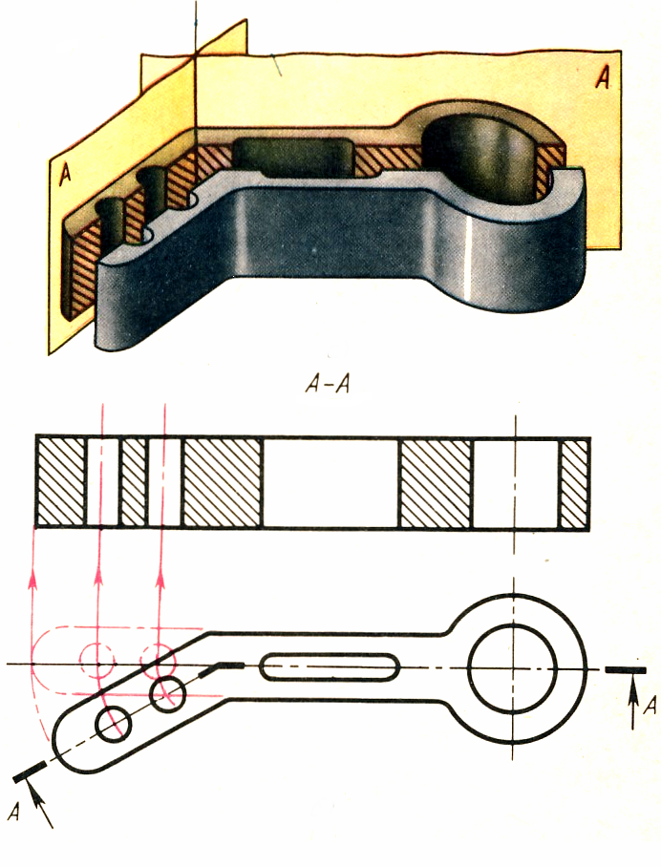
2. Ломаный разрез разрез, ког­да секущие плоскости пересекаются друг с другом под углом, отличным от прямого

Slide 17
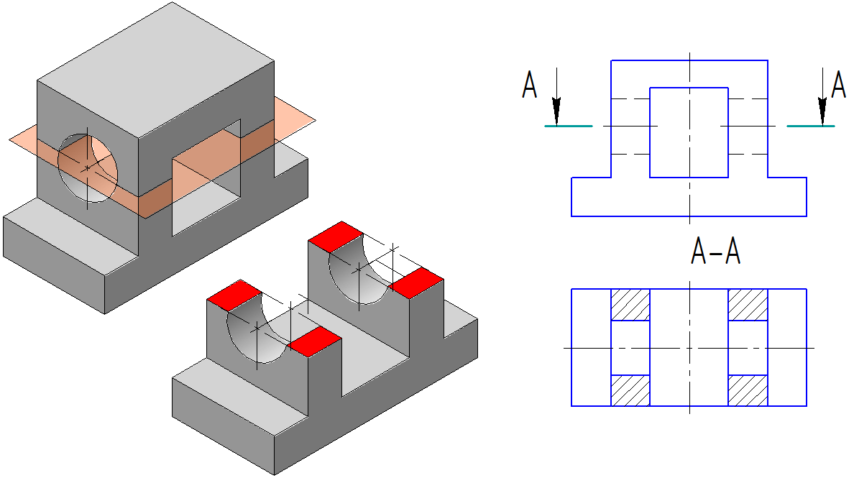
Выполнить и обозначить разрез детали

Slide 18
Деталь в разрезе

